Slide 1
PJM Project Review
Demo-Projekt
Stand KW15 · 2022-04-15 · Vergleich zu KW14
J.A. Project Engineering · PJM Project Review · Stand 2022-04-15

Slide 2
Übersicht – KW15
Kennzahl | Wert
Stichtag | 2022-04-15
Überwachte Aufgaben | 95
Geplant geschlossen | 63
Tatsächlich geschlossen | 48
Erfüllungsgrad | 76.2 %
Überfällig (offen) | 8
Verspätet geschlossen | 35
Hold | 2
J.A. Project Engineering · PJM Project Review · Stand 2022-04-15

Slide 3
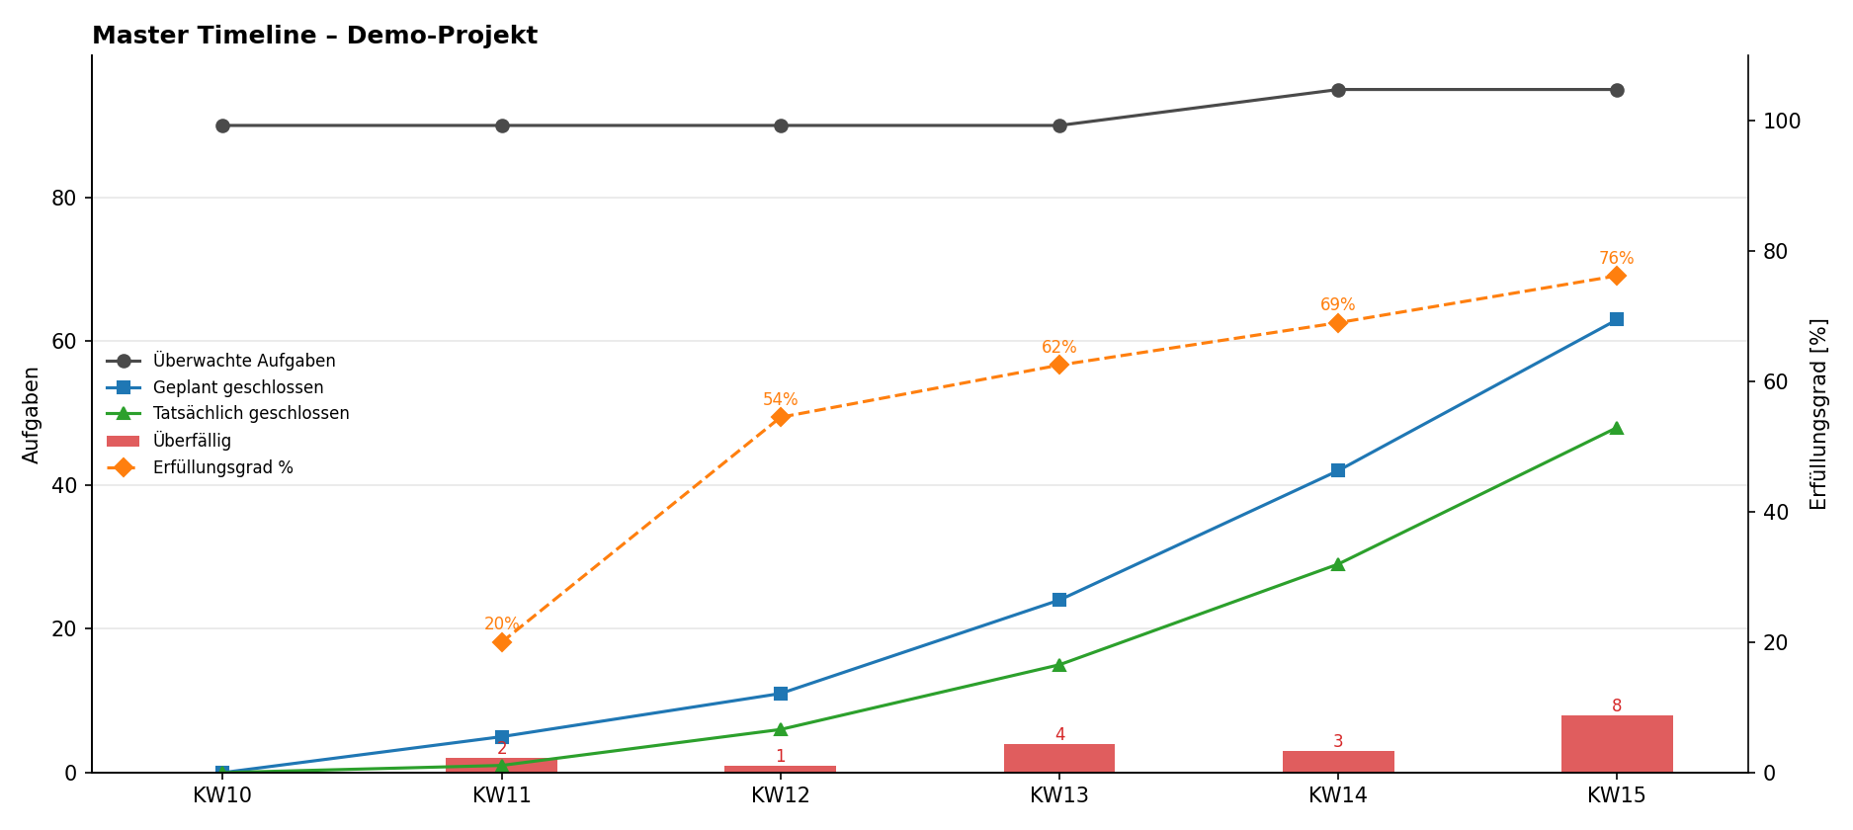
Master Timeline
J.A. Project Engineering · PJM Project Review · Stand 2022-04-15

Slide 4
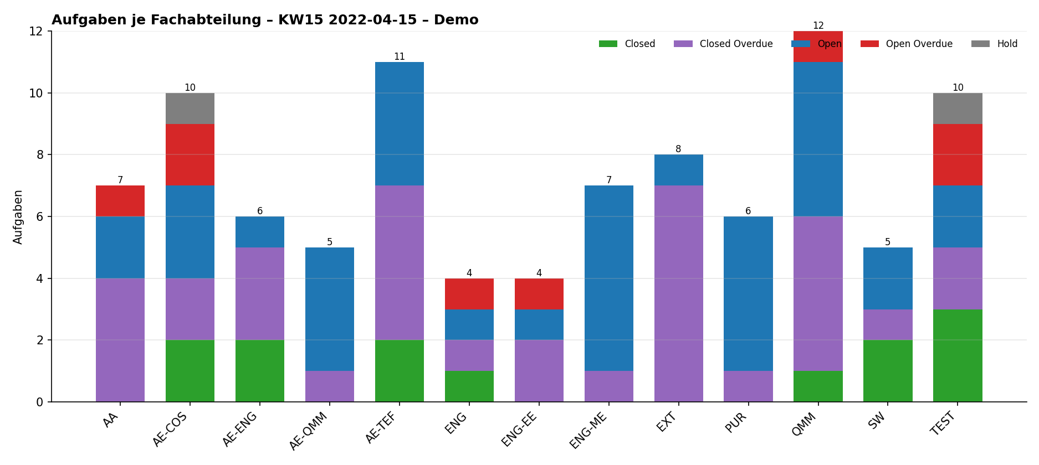
Aufgaben je Fachabteilung
J.A. Project Engineering · PJM Project Review · Stand 2022-04-15

Slide 5
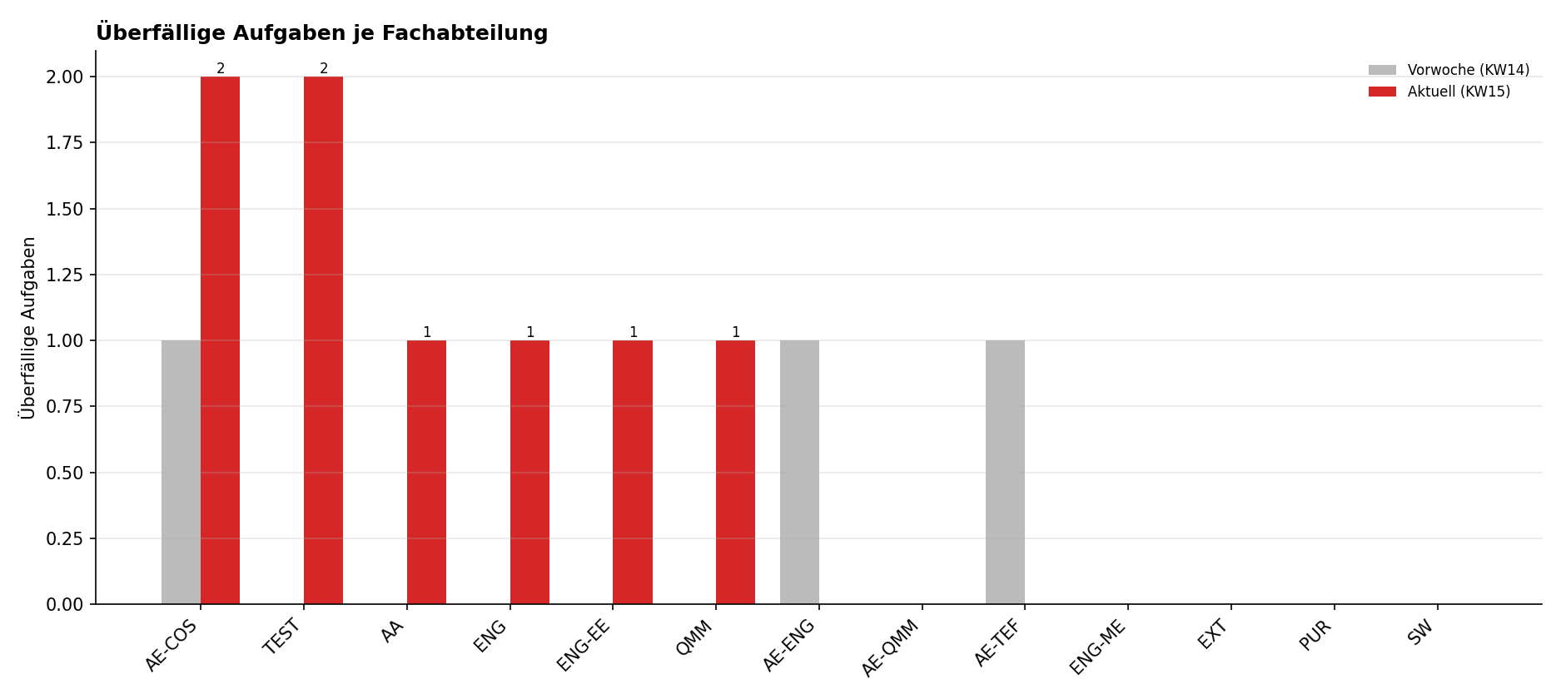
Überfällige Aufgaben je Fachabteilung
J.A. Project Engineering · PJM Project Review · Stand 2022-04-15

Slide 6
Top-5 Overdues – KW14 vs. KW15
Fachabteilung | KW14 | KW15 | Trend
AE-COS | 1 | 2 | ▲ +1
TEST | 0 | 2 | ▲ +2
AA | 0 | 1 | ▲ +1
ENG | 0 | 1 | ▲ +1
ENG-EE | 0 | 1 | ▲ +1
J.A. Project Engineering · PJM Project Review · Stand 2022-04-15

Slide 7
Überfällige Aufgaben – KW15 (8)
Abteilung | Aufgabe | Geplantes Ende | Verzug | Fortschritt
AE-COS | AE-COS Aufgabe 003 | 2022-03-30 | 16 d | 95 %
AA | AA Aufgabe 075 | 2022-04-11 | 4 d | 95 %
ENG | ENG Aufgabe 063 | 2022-04-12 | 3 d | 95 %
TEST | TEST Aufgabe 024 | 2022-04-12 | 3 d | 95 %
ENG-EE | ENG-EE Aufgabe 012 | 2022-04-13 | 2 d | 95 %
QMM | QMM Aufgabe 015 | 2022-04-13 | 2 d | 95 %
TEST | TEST Aufgabe 078 | 2022-04-13 | 2 d | 95 %
AE-COS | AE-COS Aufgabe 082 | 2022-04-14 | 1 d | 95 %
J.A. Project Engineering · PJM Project Review · Stand 2022-04-15

Slide 8
Veränderungen KW14 → KW15
Neu überfällig: 7
• ENG-EE – ENG-EE Aufgabe 012
• QMM – QMM Aufgabe 015
• TEST – TEST Aufgabe 024
• ENG – ENG Aufgabe 063
• AA – AA Aufgabe 075
• TEST – TEST Aufgabe 078
• AE-COS – AE-COS Aufgabe 082
Neu geschlossen: 19
• SW – SW Aufgabe 002
• AE-TEF – AE-TEF Aufgabe 021
• EXT – EXT Aufgabe 022
• AE-COS – AE-COS Aufgabe 025
• AE-ENG – AE-ENG Aufgabe 027
• AE-QMM – AE-QMM Aufgabe 036
• EXT – EXT Aufgabe 004
• AE-TEF – AE-TEF Aufgabe 048
Neu hinzugekommen: 0
J.A. Project Engineering · PJM Project Review · Stand 2022-04-15

